Slide 1
Vezenje na Slovenskem

Slide 2
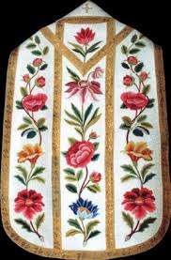
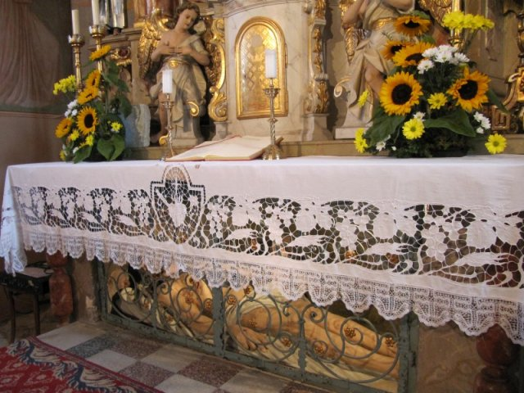
Notes:
Tako kot drugod po svetu, so bile tudi na Slovenskem vezenine dolga stoletja dragocen, prestižen okras, namenjen le najvišjem slojem, predvsem v cerkvi in vladarjem.

Slide 3
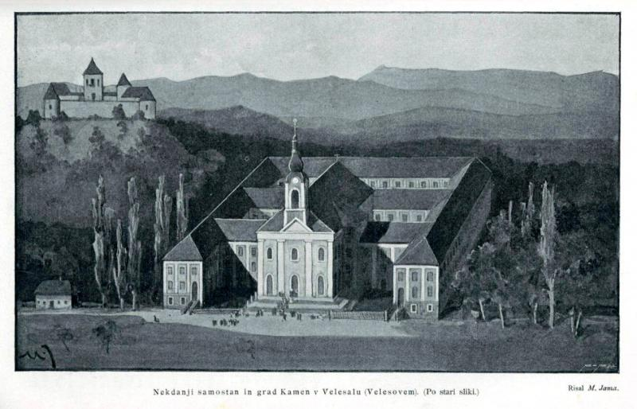
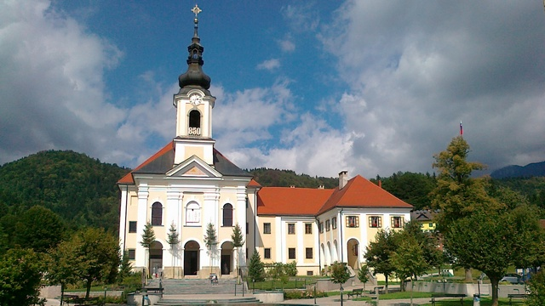
Notes:
Od 16.stoletja dalje je bilo vezenje ne le obrtna, ampak tudi prostoročna dejavnost. Poučevali so v vseh ženskih samostanskih šolah, kamor so sprva hodila plemiške hčere, kasneje pa tudi meščanske. Na Gorenjskem je bila najstarejša šola v samostanu dominikank v Velesovem, ustanovljena leta 1505.

Slide 4
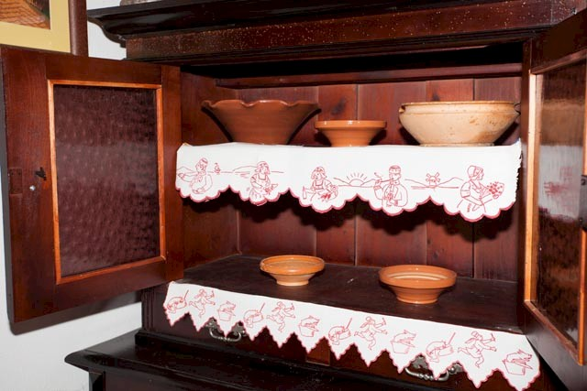
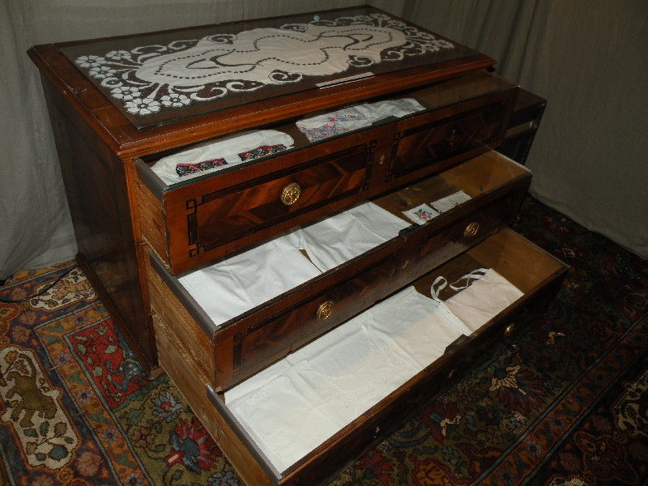
Notes:
V 17. in 18. stoletju so z vezeninami začeli krasiti stanovanja in obleko plemičev in meščanov in nato tudi premožnejša kmečka gospodinjstva.

Slide 5
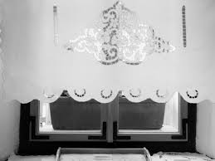
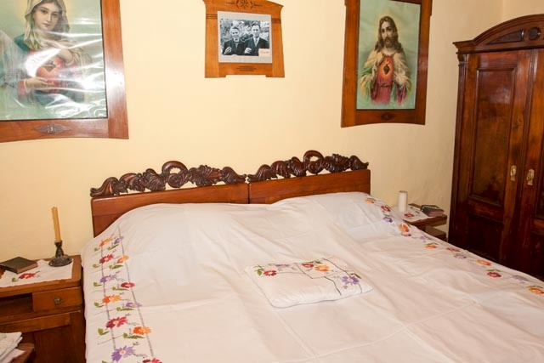
Notes:
V 19. stoletju so ponekod že imeli vezene rjuhe, prevleke za vzglavnike in brisače, ki so predstavljali dragocene prestižne kose opreme.

Slide 6
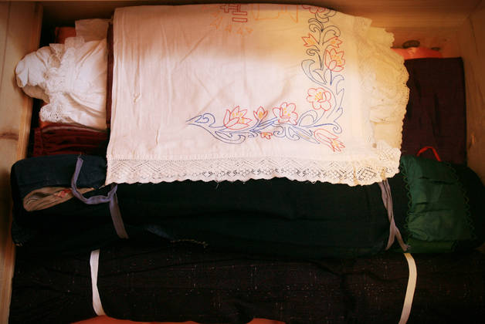
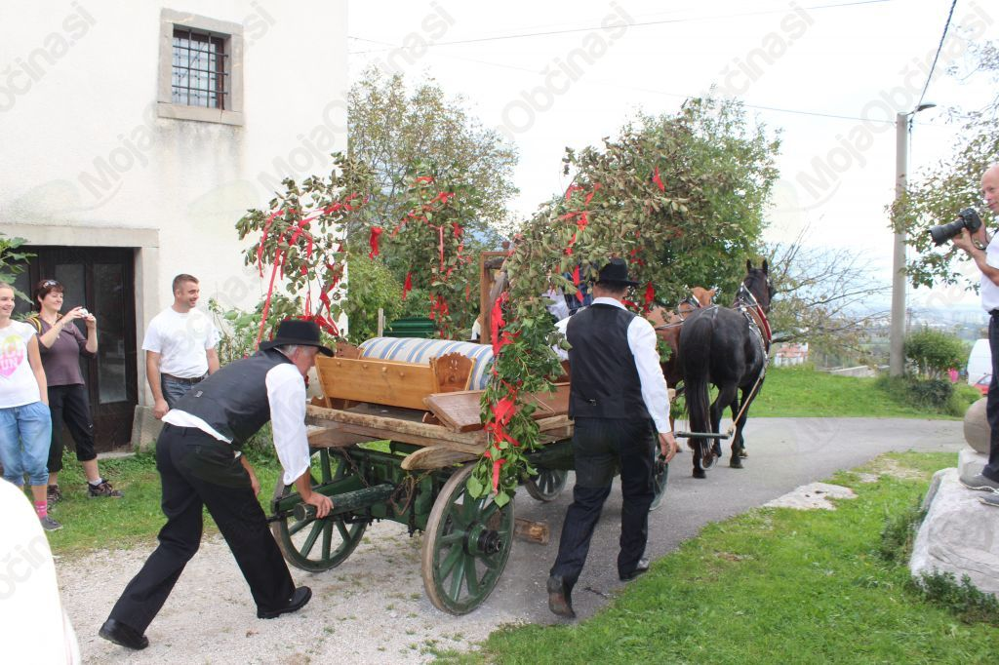
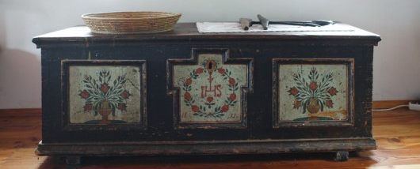
Nevestina bala
Notes:
V času vladanja Marije Terezije je bila v naših krajih vpeljana šola za vse sloje in je vezenje skupaj s kvačkanjem, pletenjem in šivanjem del programa obvezne osnovne šole. Tako se je marsikatero dekle na podeželju samo izvezlo čudovito balo. Ko se je nevesta omožila je s seboj pripeljala prte, prtičke, posteljnino in pregrinjala ter z vsem tem okrasila svoj novi dom.

Slide 7
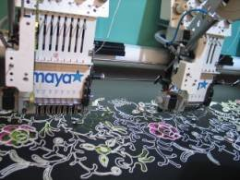
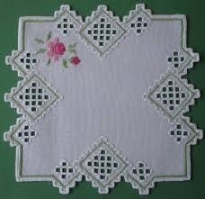
Notes:
Vezenje je bila pomembna rokodelska dejavnost s katero so si v dolgih zimskih večerih mestne gospe in kmečke žene krajšale čas. V mestu so gospe vezle z belo prejo. Kmečke žene pa so posnemale naravo in so vezle s pisanimi prejami. V drugi polovici 20. stoletja z večanjem kupne moči in s široko ponudbo industrijskih vezenin zmanjšal pomen ročnega dela.

